Slide 1
Projet 2

Slide 2
Intégration d’une maquette HTML/CSS
Prise en main du projet
Découpage de la maquette
Intégration code HTML/CSS
Bilan

Slide 3
Mon rôle :
Réalisation d’un prototype du site
Stagiaire
La maquette :
Réalisée par Loic designer UI ( User Interface )
La note de synthèse :
Spécifications fonctionnelles
Spécifications techniques

Slide 4
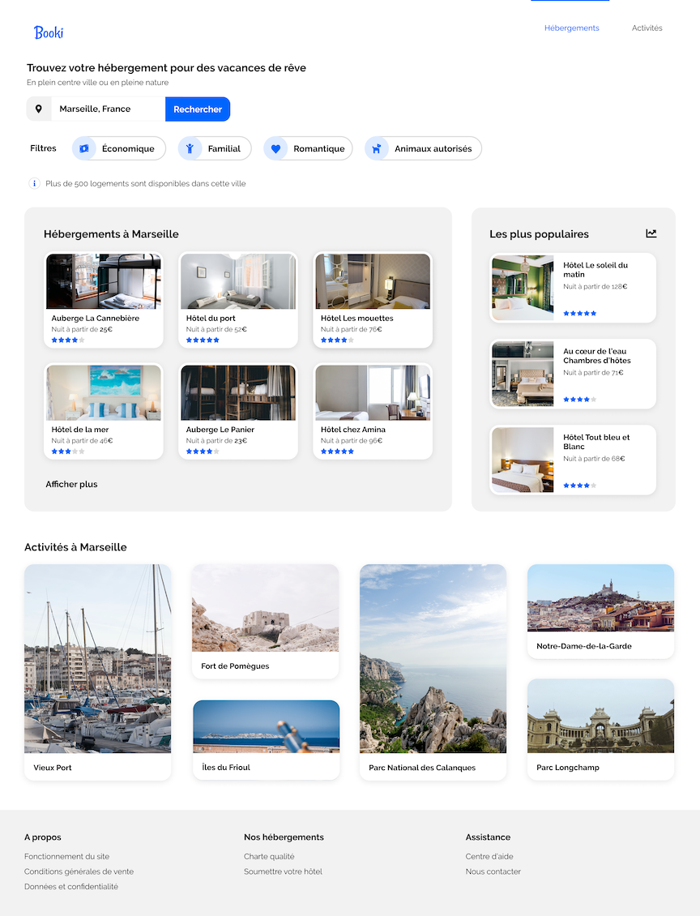

Slide 5
Spécifications fonctionnelles :
Champ de recherche englobé dans un formulaire valide par le W3C ( définit les standards techniques liés au web )
Cartes hébergements et activités cliquables
Changement de filtres au survol
Hébergements et activités sont des liens
Spécifications techniques
Desktop first
Breakpoints 992px & 768px
Adaptation libre tablette
Media queries
Doit être validé auprès de W3C
Choix des images suivant le support
Utilisation des balises sémantiques
Compatible Chrome & Mozilla
Icônes font awesome
Utilisation des pixels et %
Flexbox
Pas de framework

Slide 6
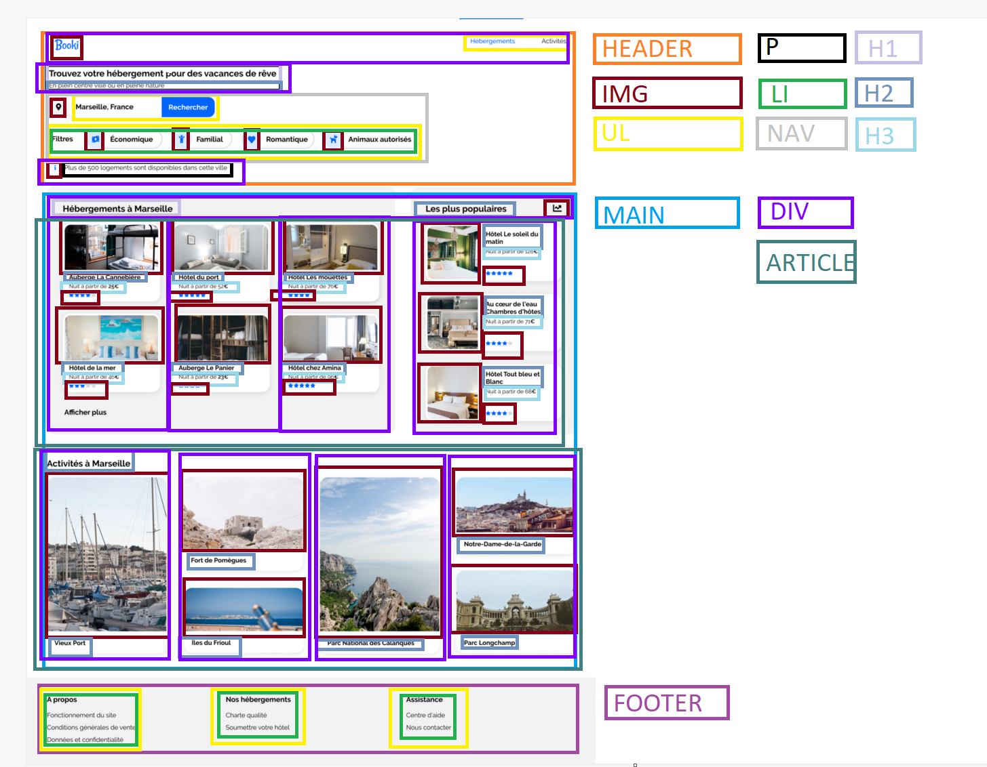
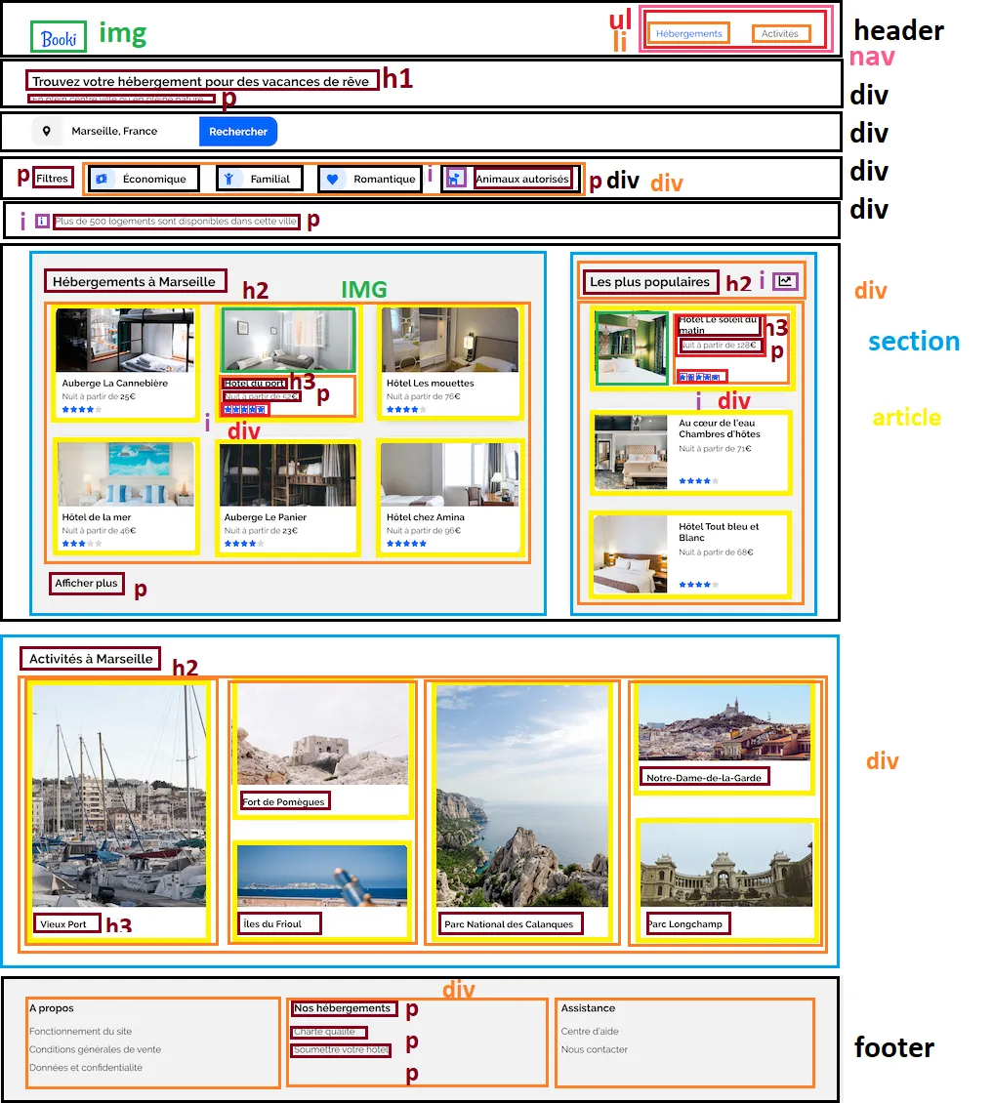
Maquettes découpées
Premier découpage
Découpage final

Slide 7
CODE HTML/CSS

Slide 8
Projet enrichissant
Dépassement de soi
Compréhension de l’univers du code
Compréhension des attentes
Rendu final validé
BILAN

